Slide 1

Collezioni di dati
Algoritmi e contenitori

Slide 2
Collezioni di dati
Tutti i linguaggi offrono, nella propria libreria standard, un insieme di strutture dati volte a semplificare la vita ai programmatori implementando quelli che sono i migliori algoritmi noti per gestire problemi comuni
Liste ordinate
Insiemi di elementi univoci
Mappe chiave-valore
Se esistono strategie diverse di implementazione, spesso sono presenti versioni alternative con diverse caratteristiche in termini di prestazioni
E’ responsabilità del programmatore conoscere le proprietà di complessità delle diverse strutture dati e riconoscere in quale occasione sia opportuno utilizzare l’una piuttosto che l’altra

Slide 3
Descrizione | Rust | C++ | Java | Python
Array dinamico | std::Vec<T> | std::vector<T> | java.util. ArrayList<T> | list
Coda a doppia entrata | std::VecDeque<T> | std::deque<T> | java.util. ArrayDeque<T> | collections. deque
Lista doppiamente collegata | std::LinkedList<T> | std::list<T>* *esiste anche collegata solo in avanti (forward_list) | java.util. LinkedList<T> | _
Coda a priorità | std::BinaryHeap<T> | std:: priority_queue<T> | java.util. PriorityQueue<T> | heapq
Tabella hash | std::HashMap<K,V> | std::unordered _map<K,V> | java.util. HashMap<K,V> | dict
Mappa ordinata | std::BTreeMap<K,V> | std::map<K,V> | java.util. TreeMap<K,V> | _
Insieme Hash | std::HashSet<T> | std::unordered _set<T> | java.util. HashSet<T> | set
Insieme ordinato | std::BTreeSet<T> | std::set<T> | java.util. TreeSet<T> | _

Slide 4
Complessità nel tempo
Descrizione | Accesso | Ricerca | Inserimento | Cancellazione
Array dinamico | O(1) | O(n) | O(n) | O(n)
Coda a doppia entrata | O(n) | O(n) | O(1) | O(1)
Lista doppiamente collegata | O(n) | O(n) | O(1) | O(1)
Coda a priorità | O(1) | - | O(log(n)) | O(log(n))
Tabella hash | O(1) | O(1) | O(1) | O(1)
Mappa ordinata | O(log(n)) | O(log(n)) | O(log(n)) | O(log(n))
Insieme Hash | - | O(1) | O(1) | O(1)
Insieme ordinato | - | O(log(n)) | O(log(n)) | O(log(n))

Slide 5
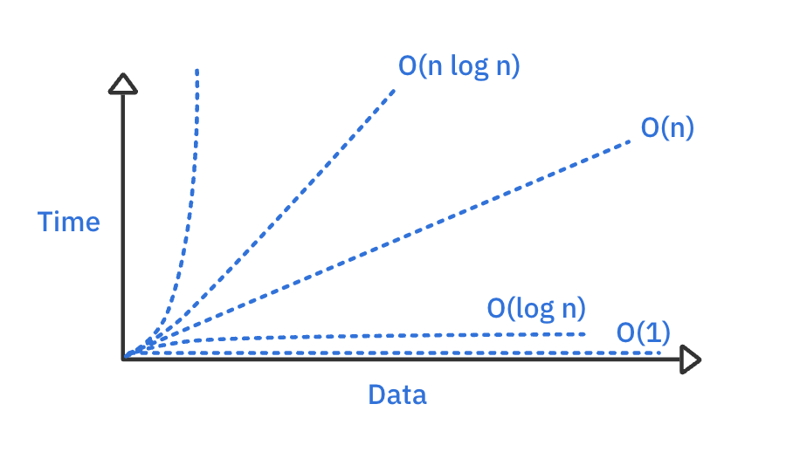
Complessità

Slide 6
Metodi comuni a tutte le collezioni
Tutte le collezioni, messe a disposizione della standard library di Rust, offrono una serie di metodi comuni
new() alloca una nuova collezione
len() permette di conoscere l’attuale dimensione della collezione
clear() rimuove tutti gli elementi della collezione
is_empty() ritorna true se la collezione è vuota
iter() per iterare sui valori della collezione
Oltre a questi metodi di base, tutte le collezioni implementano i tratti IntoIterator e FromIterator
into_iter() permette di convertire qualsiasi collezione in un iteratore
collect() permette di ottenere una collezione partendo da un iteratore

Slide 7
Vec<T>
Il tipo Vec<T> rappresenta una sequenza ridimensionabile di elementi di tipo T, allocati sullo heap
Si può creare un nuovo Vec<T> utilizzando il costruttore Vec::new() o la macro vec![ val1, val2, … ]
Una variabile di tipo Vec<T> è una tupla formata da tre valori privati:
Un puntatore ad un buffer allocato sullo heap nel quale sono memorizzati gli elementi
Un intero privo di segno che indica la dimensione complessiva del buffer
Un intero privo di segno che indica quanti elementi sono valorizzati nel buffer
Questo contenitore rappresenta il principale strumento per la gestione di collezioni di dati
E’ stato progettato per garantire il minimo overhead possibile e una forte interoperabilità con il codice unsafe

Slide 8
Vec<T>
Si può inserire un nuovo elemento al fondo del buffer con il metodo push(...)
Se è presente spazio non ancora usato, il valore verrà collocato nella prima posizione libera e verrà incrementato l’intero che indica il numero di elementi effettivamente presenti
Nel caso in cui il buffer fosse già completo, verrà allocato un nuovo buffer di dimensioni maggiori
E il contenuto del buffer precedente sarà riversato in quello nuovo, dove verrà poi anche inserito il nuovo elemento
Dopodiché il buffer precedente sarà de-allocato
Si ottiene un riferimento al contenuto del vettore usando la notazione &v[ indice ] oppure tramite i metodi get(...) e get_mut(...)
Nel primo caso, verrà generato un panic se l’indice non ricade nell’intervallo lecito
Nel secondo caso, verrà restituito Option::None piuttosto che Option::Some(ref)

Slide 9
Vec<T>
Offre una vasta serie di metodi per accedere al suo contenuto e per inserire/togliere valori al suo interno
Vec::with_capacity(n) alloca un vettore con capacità n
capacity() ritorna la lunghezza del vettore
push(value) aggiunge un elemento alla fine del vettore
pop() rimuove e ritorna un std::Option contenente l’ultimo elemento del vettore, se esistente
insert(index, value) aggiunge un elemento alla posizione ricevuta in argomento
remove(index) rimuove e ritorna l’elemento alla posizione ricevuta in argomento
first() e first_mut() ritornano un riferimento (mutabile) al primo elemento dell’array
last() e last_mut() ritornano un riferimento (mutabile) all’ultimo elemento dell’array
get(index) e get_mut(index) ritornano un std::Option che contiene il riferimento (mutabile) all’elemento nella posizione ricevuta come argomento, se esistente
get(range) e get_mut(range) ritornano un std::Option che contiene lo slice indicato dall’intervallo di indici, se esistente

Slide 10
Vec<T>
I dati contenuti in un vettore devono essere omogenei
Se occorre memorizzare dati di tipo differente, è possibile utilizzare un tipo enumerativo come busta per tali elementi
enum SpreadsheetCell {
Int(i32),
Float(f64),
Text(String),
}
let row = vec![
SpreadsheetCell::Int(3),
SpreadsheetCell::Text(String::from("blue")),
SpreadsheetCell::Float(10.12),
];

Slide 11
VecDeque<T>
Il tipo VecDeque<T> modella una coda a doppia entrata: esso alloca sullo heap una serie di elementi di tipo T
A differenza di Vec<T> permette l’inserimento e la rimozione, con costo unitario, sia all’inizio che alla fine del vettore, tramite i metodi push_back(), push_front(), pop_back(), pop_front()
VecDeque<T> risulta più veloce di Vec<T> se si eseguono molte pop_front(); in tutti gli altri casi è preferibile utilizzare Vec<T>
Viene implementato come un buffer circolare e non garantisce che gli elementi siano contigui in memoria
E’ possibile rendere gli elementi contigui in memoria utilizzando il metodo make_contiguous()

Slide 12
LinkedList<T>
LinkedList<T> permette di rappresentare in memoria una lista doppiamente collegata, il tempo di accesso è costante
Come VecDeque<T> permette di inserire e rimuovere elementi da entrambe le estremità della lista
E’ possibile inizializzare una LinkedList<T> a partire da un array LinkedList::From([0,1,2])
I metodi attualmente offerti da LinkedList<T> sono un ristretto sottoinsieme dei metodi di VecDeque<T>
Tuttavia, è quasi sempre preferibile utilizzare Vec<T> o VecDeque<T> poiché superiori in termini di prestazioni ed uso della memoria

Slide 13
Mappe
Una HashMap<K,V> è una collezione di coppie composte da una chiave di tipo K ed un valore di tipo V: i valori sono salvati nello heap come una singola hash table
E’ preferibile utilizzare una HashMap<K,V> quando le chiavi non hanno un ordine
L’inserimento di una nuova entry nella HashMap<K,V> può causare la riallocazione ed il movimento dei dati
La chiave deve essere univoca ed il tipo K deve implementare i tatti Eq ed Hash
Una BTreeMap<K,V> è una collezione di coppie composte da una chiave di tipo K ed un valore di tipo V, i valori sono salvati nello heap come un singolo albero dove ogni entry rappresenta un nodo
E’ preferibile utilizzare una BtreeMap<K,V> quando le chiavi hanno un ordine, per migliorare l’efficienza di accesso ai nodi
L’inserimento di una nuova entry nella BTreeMap<K,V> può causare la riallocazione ed il movimento dei dati
La chiave deve essere univoca ed il tipo K deve implementare il tatto Ord

Slide 14
Mappe
Poiché una mappa nella maggior parte dei casi possiede sia le chiavi che i valori presenti al suo interno, le operazioni relative all'inserimento, cancellazione, accesso ai singoli elementi richiedono il rispetto di tale possesso
Inoltre, Rust cerca di ottimizzare l'accesso ai dati contenuti evitando di dover navigare più volte la struttura interna alla ricerca del valore associato ad un chiave
La conseguenza di ciò è che l'interfaccia applicativa offerta è alquanto differente da quella tipicamente offerta da altri linguaggi, pur avendo lo stesso potere espressivo
In particolare, se il tipo della chiave è K e il tipo del valore è V, i metodi di accesso (get(…), get_key_value(…), keys(…), …) usano chiavi di tipo &K e restituiscono valori di tipo &V
Anche i metodi che modificano la mappa tendono ad usare riferimenti a chiavi e valori (remove(…), retain(…))
I metodi di inserimento richiedono invece il movimento di valori posseduti
La sostituzione di un valore avviene presente nella mappa ha un approccio particolare, attraverso il concetto di Entry

Slide 15
Entry<’a,K,V>
Rust offre la possibilità di ottimizzare l’utilizzo delle mappe: in particolare attraverso il metodo entry che permette di cercare una chiave all’interno di una mappa e ritorna un enum in base al risultato della ricerca
entry(&mut self, key: K) -> Entry<'a, K, V>
L’enum Entry<'a, K, V> mette a disposizione diversi metodi per la gestione del risultato, permettendo di ridurre il numero di spostamenti in memoria
and_modify<F>(self, f: F) in caso di successo permette di eseguire delle azioni aggiuntive sul risultato ottenuto
or_insert(self, default: V) in caso di fallimento è possibile inserire una nuova entry senza costi aggiuntivi poiché il puntatore sarà già indirizzato verso una zona di memoria libera
let mut animals: HashMap<&str, u32> = HashMap::new();
animals.entry("dog")
.and_modify(|v| { *v += 1 })
.or_insert(1);

Slide 16
Operare con le mappe
use std::collections::HashMap;
fn main() {
// inizializzo una mappa a partire da un insieme di valori
let mut scores = HashMap::from([("Alice",80), ("Bob", 90), ("Carol",70)]);
// modifico il valore associato ad una chiave
scores.entry("Carol").and_modify(|v| *v = 75 );
// trasferisco il contenuto della mappa in un Vec<(K,V)>
let mut v: Vec<(&'static str, i32)> = scores
.into_iter()
.collect();
// ordino per valore
v.sort_by_key(|(_, val)| *val);
println!("{:?}",v);
}

Slide 17
Insiemi
Un HashSet<T> è un insieme di elementi univoci di tipo T i valori sono salvati nello heap come una singola hash table
L’inserimento di una nuova entry nell’ HashSet<T> può causare la riallocazione ed il movimento dei dati
Un HashSet<T> è implementato come un wrapper attorno al tipo HashMap<T,()>
Una BTreeSet<T> è un insieme di elementi univoci di tipo T, i valori sono salvati nello heap come un singolo albero dove ogni entry rappresenta un nodo
L’inserimento di una nuova entry nella BTreeSet<T> può causare la riallocazione ed il movimento dei dati
Un BTreeSet<T> è implementato come un wrapper attorno al tipo BTreeMap<T,()>

Slide 18
BinaryHeap<T>
Una BinaryHeap<T> è una collezione di elementi di tipo T, i valori sono salvati nello heap e l’elemento più grande si trova sempre nella prima posizione
Il tipo T deve implementare il tratto Ord
Il metodo peek() permette di ritornare l’elemento più grande con complessità O(1)
Nel caso peggiore, se si modifica l’elemento attraverso il metodo peek_mut(), la complessità diventa O(log(n))

Slide 19

Per saperne di più
Rust Collections
https://medium.com/@tzutoo/rust-collections-56359d50df28
Presentazione dettagliata delle diverse strutture dati offerte da Rust per gestire collezioni di dati, corredate di consigli operativi per la creazione di algoritmi corretti ed efficienti
The Rust Programming Language: Chapter 8 — Common Collections
https://doc.rust-lang.org/book/ch08-00-common-collections.html
Tutorial del linguaggio con esempi pratici sull'uso di Vec<T> e Map<K,V>
Module std::collections
https://doc.rust-lang.org/std/collections/index.html
Documentazione ufficiale delle classi con dettagli sul loro utilizzo

